Slide 1



Curso de Física Nuclear
Bases fundamentales de los procesos nucleares
Introducción al estudio del átomo y las reacciones nucleares
Dr. Carlos Sosa
Prof. Adj. Reactor Nuclear RA-O
Centro Universitario de Tecnología Nuclear
Facultad de Ciencias Exactas, Físicas y Naturales
carlos.sosa@unc.edu.ar
carlossosa_phd

Slide 2

El átomo
Dalton (1776-1844)
Partículas muy pequeñas, indivisibles e indestructibles.
Modelo Atómico de 1810

Slide 3
El átomo
Thompson (1856–1940)
- Existencia de los electrones, cargados negativamente.
_
_
+
- Distribución uniforme de
carga positiva, en una esfera muy pequeña.
_
_
_
+
+
_
_
+
+
+
_
_
_
+
+
Modelo Atómico de 1897
_
_
+

Slide 4
El átomo
Rutherford (1871–1937)
Bombardearon láminas muy delgadas de oro con un haz de partículas alfa.
Los átomos estaban constituidos por un núcleo pequeño de carga positiva rodeado de un espacio vacío mucho mayor con cargas negativas.
_
_
_
_
_
_
_
_
_
_
_
+
_
_
_
_
_
_
_
Modelo Atómico de 1909

Slide 5
El átomo
Bohr (1885-1962)
-Núcleo muy pequeño en el centro con cargas positivas, rodeado por electrones distribuidos en orbitas o niveles de energía.
Modelo Atómico de 1913

Slide 6
El átomo
Los electrones son partículas muy pequeñas. No es posible determinar exactamente su posición y velocidad. Se puede encontrar una probabilidad de ubicarlo en una dada región de la órbita, por lo que se los representa como una “especie de nube” alrededor del núcleo.
Modelo Atómico de 1950

Slide 7
El átomo

Slide 8
Z y A
Número Atómico : Es el número de protones
( Z ) que tiene el núcleo.
Ej. : Oxigeno Z=8 Uranio Z= 92
Número Másico : Es la suma de los protones y
( A ) de los neutrónes que tiene el
núcleo.
Ej. : Iodo I-131 (Z= 53)
53 protones y 78 neutrones
53 + 78 = 131
(M=130,906118 uma)

Slide 9
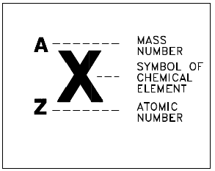
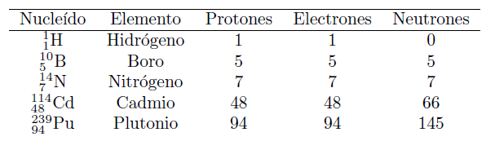
Simbología

Slide 10
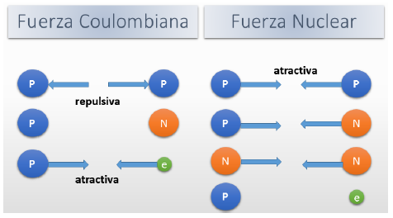
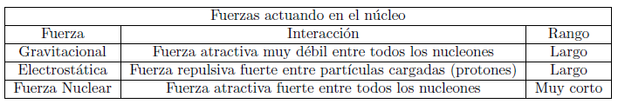
Fuerzas Nucleares

Slide 11
Átomo de Hidrógeno
Es el mas liviano de todos los elementos.
Esta formado por un protón (núcleo) y un electrón
N⁰ atómico Z = 1 (1 proton)
N⁰ másico A = 1 (1 proton)

Slide 12
Isótopos del H
Nº Atómico (no varía)
Nº de Masa (aumenta)
H1(hidrógeno) Z = 1 A = 1 (1 p)
H2(deuterio) Z = 1 A = 2 (1 p + 1n)
H3(tritio) Z = 1 A = 3 (1 p + 2 n)

Slide 13
Átomo de Uranio
En estado natural el uranio está compuesto por el 238 (97,3%), el 235 (0.7%) y el 234 (0.005%)
Artificialmente se pueden obtener 13 isótopos mas, del 226 al 242 (no se forma el 241).
N⁰ atómico Z= 92 (92 protones)
N⁰ másico A=238 (92 protones +146 neutrones)

Slide 14
Unidad de Masa Atómica: uma
Masa del ¹²C= 12 uma
1 uma = 1,660559 x 10⁻²⁷ Kg
Masa del protón = 1,007276 uma
Masa del neutrón = 1,008665 uma
Masa del electrón = 0,0005486 uma

Slide 15
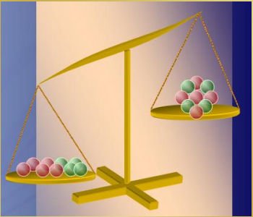
Equivalencia entre masa y energía

Slide 16
Defecto Másico
ΔM = Z m_{p} + N m_{n} – M_{núcleo} > 0
ΔM = Defecto másico
ΔM = Z x1,007825 + (A-Z) 1,008665 – Mnúcleo
ΔM = Z (m_{p} + m_{e})+ N m_{n} – M_{átomo}

Slide 17

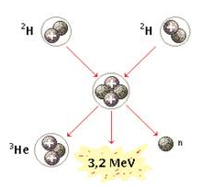
Energía de Enlace
ΔE [MeV] = 931,5 x ΔM (uma)
Energía de enlace por nucleón:
ΔE/A [MeV]= 931,5 [MeV/uma] x ΔM /A

Slide 18
Ejemplo He
NÚCLEO DE ₂He⁴ = 2 neutrones + 2 protones
Masa = 2 ₁H¹ + 2 ₀n¹
= 2,01628 uma + 2,01796 uma
= 4,03424 uma
Masa ₂He⁴ = 4,00387 uma
Δm = 0,003037 uma
E = Δm C² = 0,003037 x 931,5 = 2,83 MeV

Slide 19
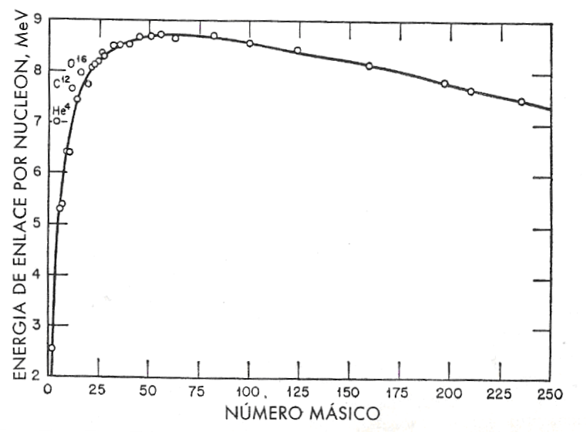
Energía de enlace por nucleón

Slide 20
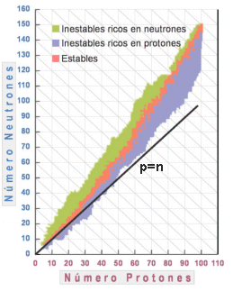
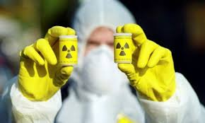
Estabilidad Nuclear
Se conocen alrededor de 1500 isótopos diferentes. Cerca de 300 son estables.

Slide 21
Nucleidos
ISÓTONOS
Igual número de neutrones, distinto Z y A
Ej:
ISÓMEROS
Igual Z y A, distinto estado energético
Ej:
ISÓBAROS
Igual número A, distinto Z y número de neutrones
Ej:

Slide 22
Tamaño de los nucleos
A partir de las experiencias de Rutherford:
r
r
r = 1,2 x 10⁻¹⁵ x A^{1/3} (m)
1 fm = 1 x 10⁻¹⁵ (m)
V r³ A → ρ ~ cte

Slide 23
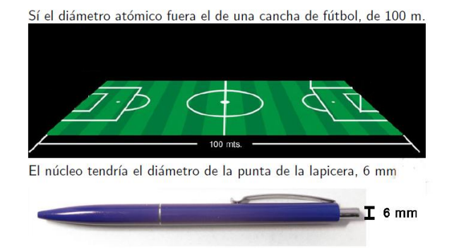
Tamaño de los nucleos

Slide 24
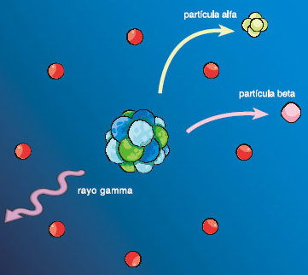
Desintegraciones radiactivas

Slide 25

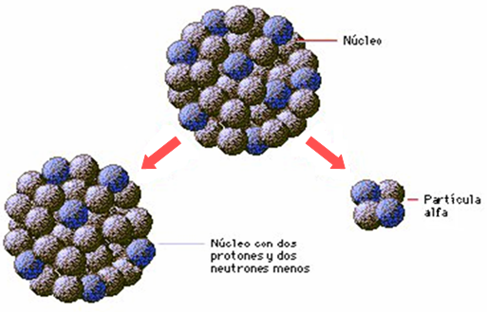
Emisión α

Slide 26
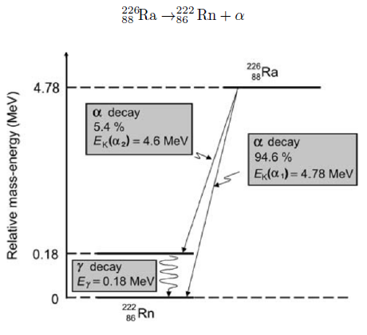
Ejemplo de emisión α

Slide 27
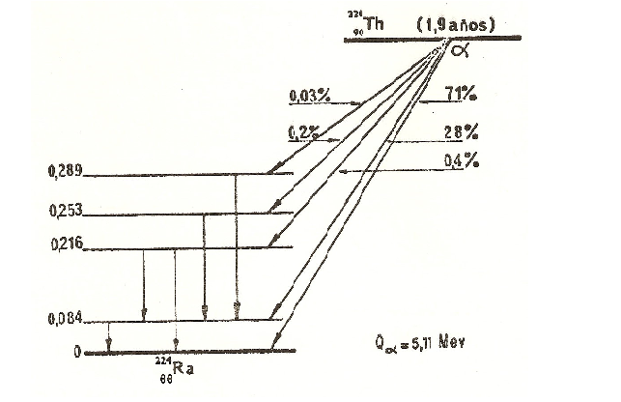
Ejemplo de emisión α
(5,137 Mev)
(5,421 Mev)
(5,173 Mev)
(5,338 Mev)
(5,208 Mev)
(0,205 Mev)
(0,169 Mev)
(0,132 Mev)
Q_{α}= 5,52 Mev

Slide 28
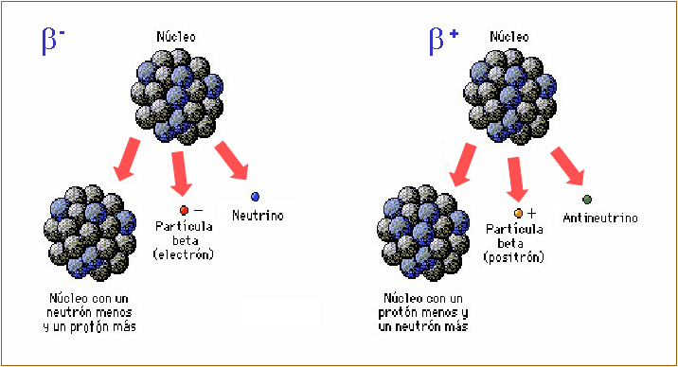
Emisión β

Slide 29
Desintegración β-
^{Ej.:}

Slide 30
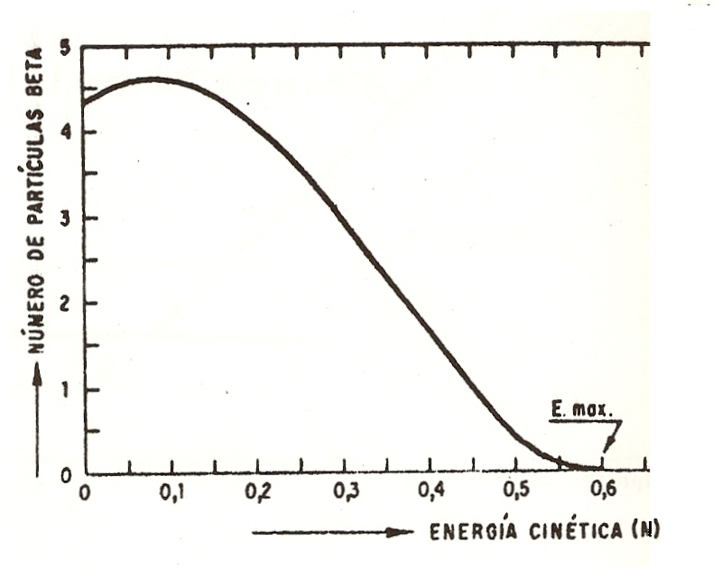
Espectro Energético de Emisión β

Slide 31
Desintegración β+
^{Ej.:}

Slide 32

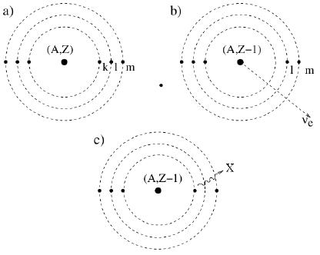
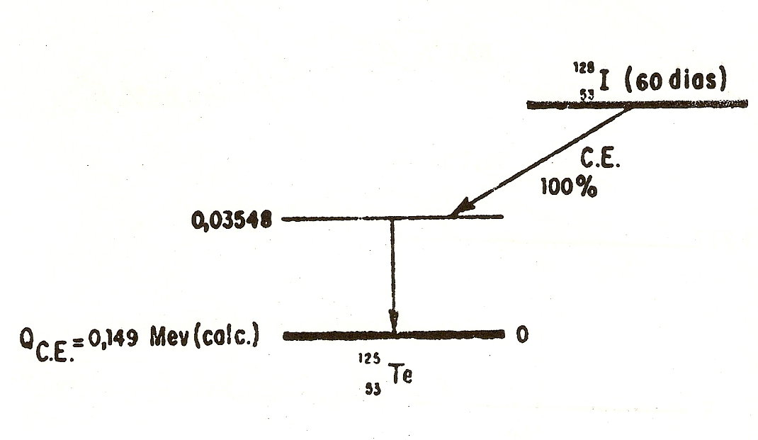
Captura Electrónica
El núcleo captura un electrón orbital.
El neutrino tiene energía definida.
Se emiten rayos X.

Slide 33
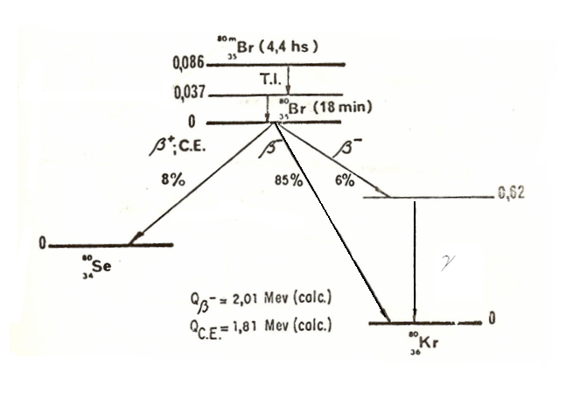
Transición Isomérica
El núcleo pasa de un estado metaestable a uno estable.
γ

Slide 34
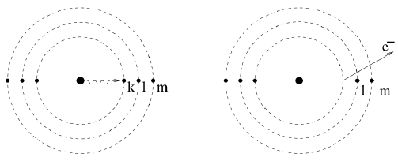
Conversión Interna
El núcleo excitado le transfiere energía a un electrón orbital, que sale despedido.

Slide 35
Radiaciones Nucleares
Radiación | Naturaleza | Masa en reposo | Carga | Energía
α | Nucleos de He | 4 uma | 2 unidades de carga positiva | Hasta 12 MeV
β⁻ | electrónes | 9,11x10⁻³¹ Kg 0,511 MeV | 1 unidad negativa | 0,018 a 14 MeV
β⁺ | antielectrónes | 9,11x10⁻³¹ Kg 0,511 MeV | 1 unidad positiva | 0,33 a 14 MeV
γ | Cuantos de energía electromagnética | 0 | 0 | 0,0008 a 8,88 MeV
ν | Desconocida | 0,0005 a 250 eV | 0 | hasta 14 MeV

Slide 36
Desintegraciones
λ: Constante de desintegración
Probabilidad por unidad de tiempo de que un núcleo cualquiera se desintegre.
N0: número de átomos de un radionucleido en el instante t=0
N: número de átomos de un radionucleido en el instante t
Unidades :
1 Curie (Ci) = 3,7 x10¹⁰ desintegración/segundo
1 Becquerel (Bq) = 1 desintegración/segundo
1 Curie (Ci) = 3,7 x10¹⁰ Bq

Slide 37
Período de semidesintegración

Slide 38
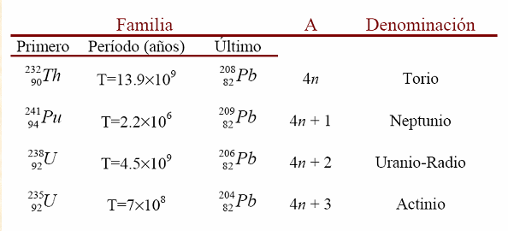
Series naturales radiactivas

Slide 39
Series naturales radiactivas
Nucleido Decaimiento Período de semidesintegración
Uranio 238 4,47 miles de millones de años
α
Torio 234 24,1 días
β
Protactinio234 1,17 minutos
β
Uranio 234 245.000 años
α
Torio 230 8.000 años
α
Radio 226 1.600 años
α
Radón 222 3,823 días
α
Polonio 218 3,05 minutos
α
Plomo 214 26,89 minutos
β
Bismuto 214 19,7 minutos
β
Polonio 214 0,000164 segundos
α
Plomo 210 22,3 años
β
Bismuto 210 5,01 días
β
Polonio 210 138,4 días
α
Plomo 206 ------ ESTABLE

Slide 40


Fin de la presentación
Dr. Carlos Sosa
carlos.sosa@unc.edu.ar

